Slide 1

קבלת החלטות יעילה
בזכות ויזואליזציה טובה
מקצוע: מידע ונתונים
המורה: ד"ר הדר רונן
עורכת: רונית נחמיה

Slide 2
מה נלמד היום
מה הן "מערכות תומכות החלטה" Decision Support System‏ (DSS)
איך ויזואליזציה טובה במערכות אלה, מאפשרת קבלת החלטות מהירה ומושכלת

Slide 3
מהן מערכות תומכות החלטה?
מערכות תומכות החלטה מסייעות למנהלים לטפל במצבים לא ודאיים, או ודאיים באופן חלקי בלבד…
בעיקר במקרים בהם נדרשת יכולת לקבל החלטות בזמן מוגבל, בתכיפות או מתוך אחריות כבדה
Notes:
מי לדעתכם נדרש בתפקידו לקבלת החלטות כזו?
רופאים,
מהנדסים בתחומים שונים
סוחרי מניות בבורסה..

Slide 4
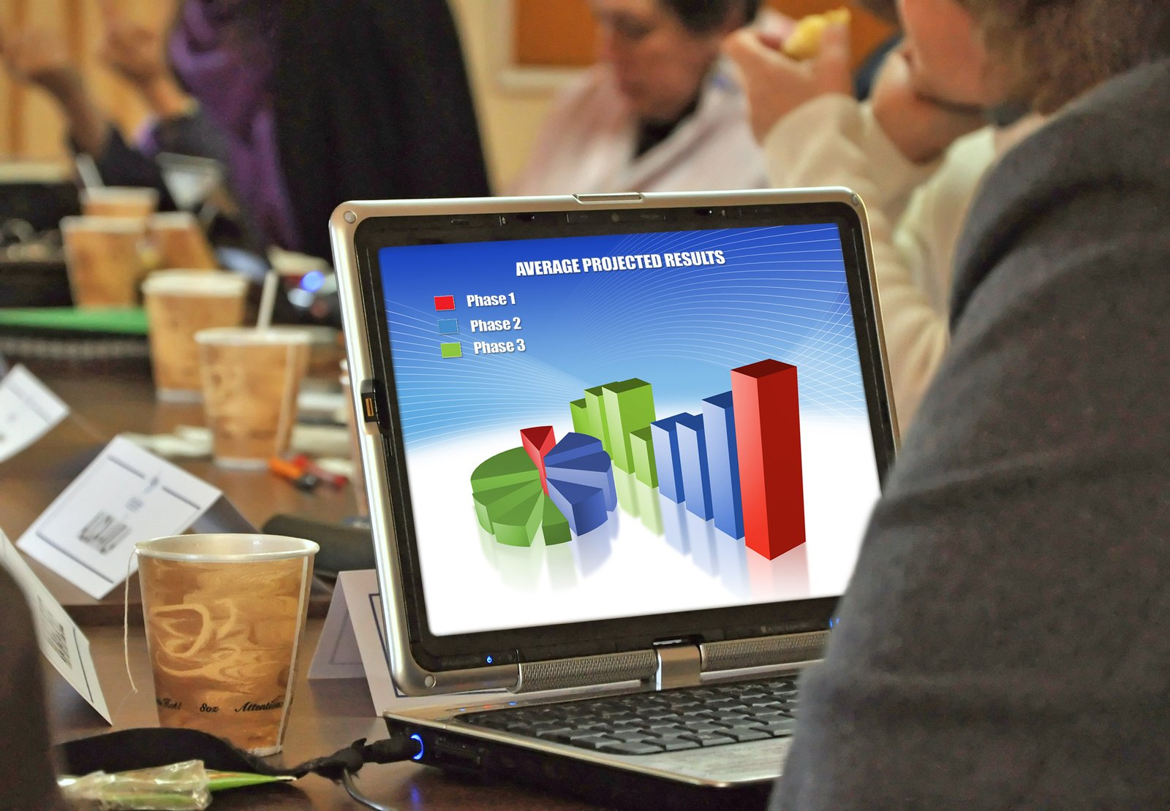
מהן מערכות תומכות החלטה?
איך מערכות תומכות החלטה יכולות לסייע?
להציג דפוסים חוזרים או קבועים בתוך מידע רב
להפריד בין עיקר וטפל במהירות
לנבא מגמות עתידיות על סמך נתונים קיימים
להציג מגוון חלופות על פי שאלות שונות
ועוד…
Notes:
מי לדעתכם נדרש בתפקידו לקבלת החלטות כזו?
רופאים,
מהנדסים בתחומים שונים
סוחרי מניות בבורסה..

Slide 5
דוגמא מעולם הרפואה
הבעיה:
"שיעור התמותה הגדול ביותר של חולים הוא במחלקת טיפול נמרץ של בתי החולים, והוא עומד על כ-30%.
הסיבה לכך היא מצבם הקריטי של החולים והידרדרות מהירה של מצב החולה"

Slide 6
דוגמא מעולם הרפואה
הפתרון:
לאסוף נתונים בזמן אמת על החולים המאושפזים במחלקה
ולהתריע באופן ויזואלי על מצב כל חולה.
כך יהיה קל לזהות הידרדרות ולהגיב במהירות

Slide 7
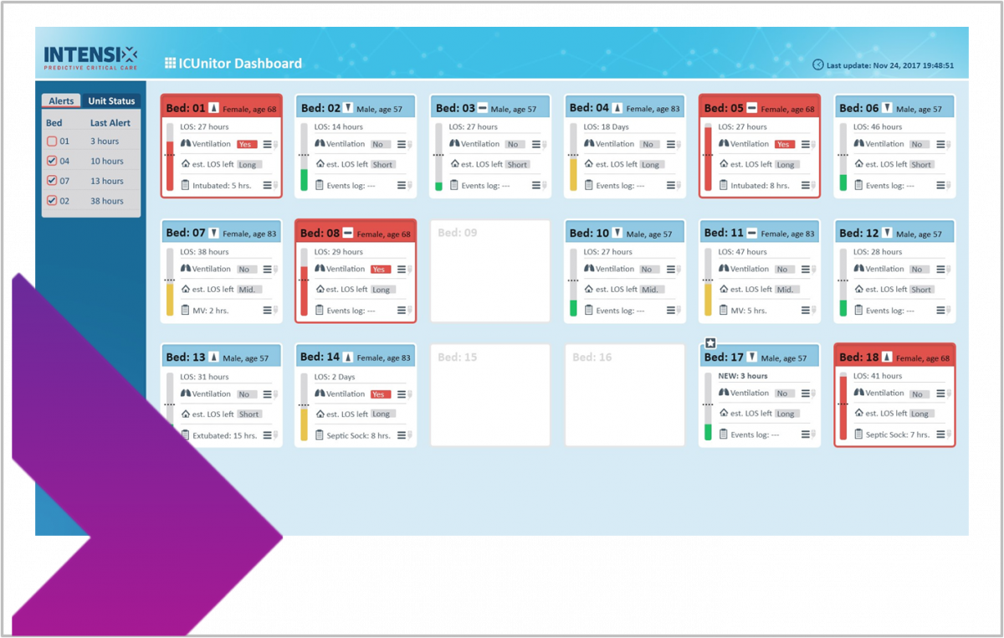
דוגמא מעולם הרפואה
המערכת של Intensix אוספת את הנתונים הקליניים על מצבו הרפואי של החולה - ומתריעה באופן ויזואלי
על פי איזו מטאפורה?
http://innovationisrael.mag.calltext.co.il/magazine/60/articles/947
Notes:
לחץ הדם, דופק, רמת החומציות, סטורציה, נתוני מעבדות ועוד –
מטאפורת הרמזור – אדום מצב קריטי
צהוב ביניים
ירוק אינו קריטי
"במבט אחד" אפשר לקלוט שינוי לצבע אדום

Slide 8
דוגמא מהעולם העסקי – ניהול פרויקטים
הבעיה:
ניהול של מספר פרויקטים במקביל, איבוד שליטה מה הסטטוס של כל אחד מהם, פספוס דד-ליין לסיום פרויקט, הבנה מה סדר העדיפויות בין הפרויקטים והקצאת משאבים בהתאם

Slide 9
דוגמא מהעולם העסקי – ניהול פרויקטים
פתרון:
תצוגת-על של כל הפרויקטים הנמצאים כרגע בתהליך (תצוגת "דאש-בורד", לוח מחוונים)
תצוגה ויזואלית של דחיפויות וסדר עדיפויות, יכולת סינון על פי קריטריונים שונים, מעקב ויזואלי אחר שינוי סטטוס..

Slide 10
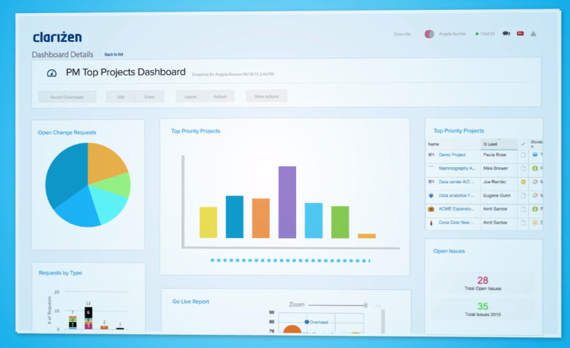
דוגמא מהעולם העסקי – ניהול פרויקטים
מבט – על של הפרויקטים השונים,
מובחנים על פי צבעים

Slide 11
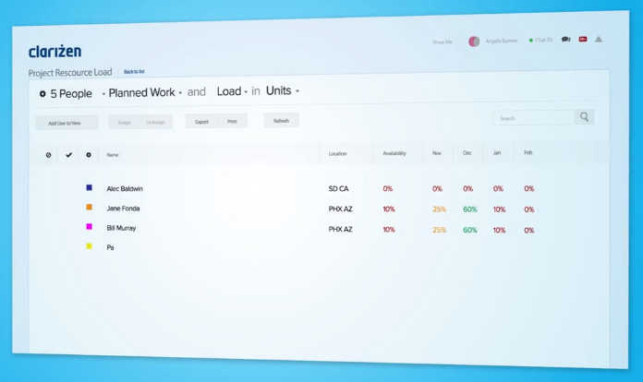
לא עומדים בדד-ליין? אפשר לבדוק כל פרויקט בנפרד ולראות את קצב ההתקדמות שלו…

Slide 12
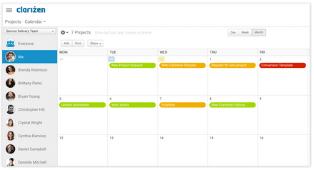
ולתכנן בלוח את קידום הפרויקטים
בהתאם לדחיפות
על פי איזו מטאפורה?

Slide 13
מה ההבדל ומה המשותף
בין שתי הדוגמאות?
לחץ זמן בקבלת ההחלטות
צורך במבט-על ("דאשבורד")
שימוש במטאפורת הרמזור להבנה מהירה של הסטטוס

Slide 14
כדי שויזואליזציה תוכל לתמוך בקבלת החלטות
צריך לשאול את השאלות הנכונות
וצריך לבחון מספר דרכי תצוגה
עד שמקבלים תשובות לשאלות ששאלנו

Slide 15
תרגיל
חפשו באינטרנט דוגמא נוספת לשימוש במערכת תומכת קבלת החלטות, Decision Support System‏ (DSS)
המשתמשת בייצוג ויזואלי לסיוע בקבלת ההחלטה – אך הפעם מתחום אחר, שאינו עולם הרפואה או עולם ניהול פרויקטים.
ציינו מה הבעיה המוצגת ואת הפתרון שאתם מציעים.
Notes:
למשל – חקלאות (סיוע בקבלת החלטות הקצאת משאבי השקייה אוטומטית), למשל חינוך (מעקב אחר התקדמות לימודית של תלמידים) ועוד

Slide 16

נוהל שימוש ביצירות מוגנות בזכויות יוצרים ואיתור בעלי זכויות
השימוש ביצירות במהלך שידור זה נעשה לפי סעיף 27א לחוק זכות יוצרים, תשס"ח-2007. אם הינך בעל הזכויות באחת היצירות, באפשרותך לבקש מאיתנו לחדול מהשימוש ביצירה, זאת באמצעות פנייה לדוא"ל rights@education.gov.il

